Slide 1


VOTING DAPP
Démonstration d’une application de vote décentralisée sur Ethereum (local blockchain)
Realisée par : Khaoula boughattas

Slide 2
PLAN :
  Objectif du projet
  Fonctionnement
  Stack Technique
  Smart Contract: Voting.sol
  Diagramme du contrat
  Environnement de Développement
  Déploiement Hardhat
  MetaMask & Wallet Security
  Résultats & Démonstration
  Limites & Améliorations
2

Slide 3

1. OBJECTIF DU PROJET :
  Créer une application de vote décentralisée (DApp) permettant de voter pour des candidats.
  Permettre à chaque utilisateur de voter une seule fois.
  Afficher en temps réel les résultats et pourcentages des votes.
  Travailler en local avec un réseau Ethereum simulé pour les tests.
3

Slide 4

2. FONCTIONNEMENT:
  L’utilisateur connecte son MetaMask à l’application.
  L’application se connecte au contrat intelligent déployé sur le réseau local Hardhat.
  Le contrat contient :
    La liste des candidats.
    Le nombre de votes pour chaque candidat.
    Les adresses des utilisateurs ayant déjà voté.
  L’utilisateur choisit un candidat et vote.
  Les résultats se mettent à jour automatiquement dans l’interface :
    Nombre total de votes.
    Pourcentage des votes pour chaque candidat.
  Le vote est limité à une seule fois par utilisateur.
4

Slide 5

3. STACK TECHNIQUE :
  Frontend
    React.js
    CSS inline (simple design)
    Interaction avec blockchain via ethers.js
  Backend / Smart Contract
    Solidity
    Déployé sur Hardhat local network
  Outils de développement
    Node.js / NPM
    Hardhat (compilation & déploiement)
    MetaMask (wallet)
    VS Code
5

Slide 6

4. SMART CONTRACT: VOTING.SOL :
Fonctions principales :
  constructor(string[] memory candidateNames) → initialise les candidats
  vote(uint candidateIndex) → permet à un utilisateur de voter
  getCandidate(uint index) → retourne le nom et le nombre de votes
  candidatesCount() → retourne le nombre de candidats
  voters(address) → indique si un utilisateur a déjà voté
  isVotingActive() → état du vote (actif / terminé)
Remarques :
  Protection contre double vote
  Comptage transparent sur la blockchain
6

Slide 7
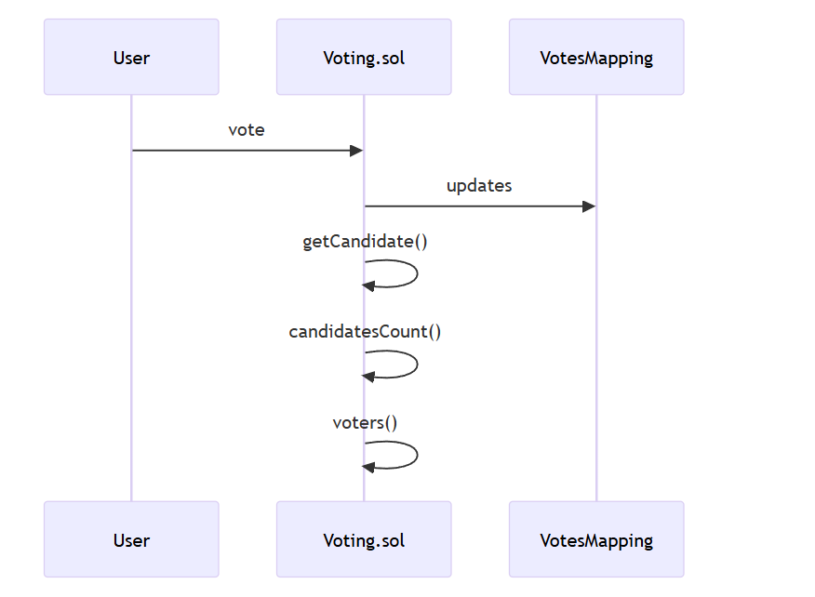
5. DIAGRAMME DU CONTRAT :
7

Slide 8
6. ENVIRONNEMENT DE DÉVELOPPEMENT :
Hardhat Local Blockchain
  20 comptes générés automatiquement
  Chaque compte : 10,000 ETH (fictif)
  Blocs minés instantanément
  RPC local : http://127.0.0.1:8545/
Pourquoi Hardhat ?
✔ Déploiement instantané
✔ Tests unitaires intégrés
✔ Console Ethereum → npx hardhat console
✔ Simulation gas, revert, logs, events
✔ Idéal pour une DApp off-chain simulation
8
Notes:
Nous avons utilisé Hardhat comme environnement de développement.
Il fournit une blockchain locale avec des comptes préchargés, un minage instantané, et un RPC local.
Cet environnement nous permet de déployer et tester nos contrats rapidement, sans coûts ni latence.

Slide 9
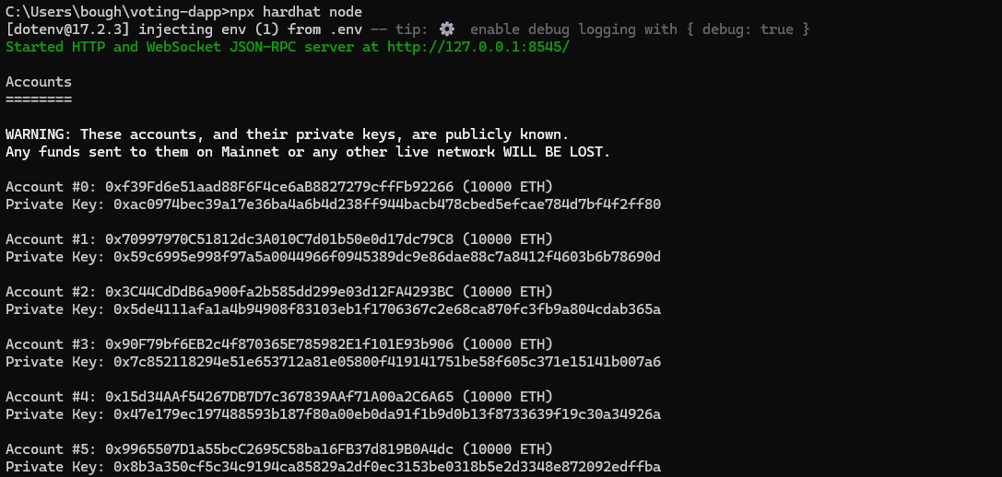
6. ENVIRONNEMENT DE DÉVELOPPEMENT :
9

Slide 10
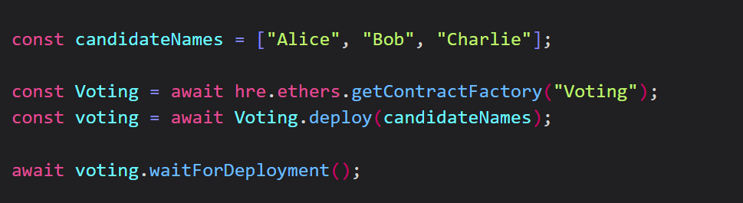
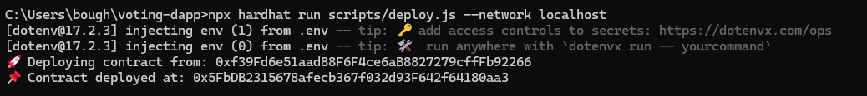
7. DÉPLOIEMENT HARDHAT :
10

Slide 11

8. METAMASK & WALLET SECURITY :
Rôle de MetaMask
  Génère les clés privées (ECDSA - secp256k1)
  Signatures cryptographiques via EIP-712
  Pas de mot de passe stocké côté DApp
Transactions votantes
Signées avec :
  nonce (prévention replay attack)
  gas limit / gas price
  chaine ID (1337 pour Hardhat)
Sécurité
  Les votes ne peuvent pas être modifiés
  Les clés privées ne sortent jamais du wallet
  Le backend ne peut pas falsifier un vote
11
Notes:
MetaMask gère la clé privée de l’utilisateur.
Les votes sont signés cryptographiquement avec ECDSA, et le contrat vérifie automatiquement l’identité via l’adresse Ethereum.
La DApp ne voit jamais la clé privée : elle ne fait qu’utiliser la signature pour valider l’action

Slide 12
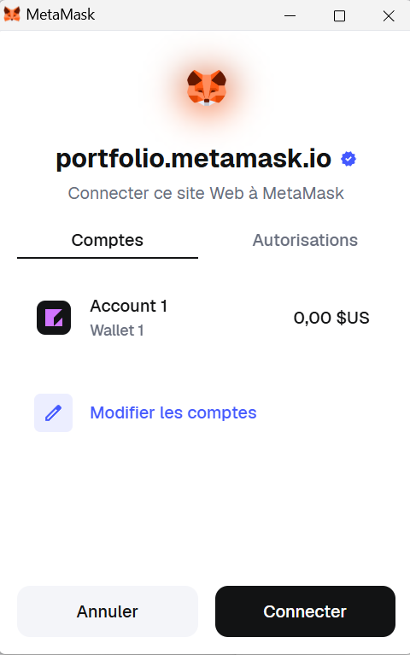
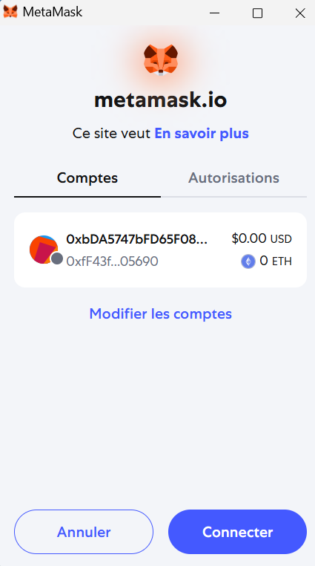
8. METAMASK & WALLET SECURITY :
12

Slide 13
9. RÉSULTATS & DÉMONSTRATION :
Fonctionnalités démontrées :
  Connexion wallet avec MetaMask
  Sélection d’un candidat
  Transaction signée pour voter
  Mise à jour automatique du frontend
  Affichage dynamique des pourcentages
  Prévention du double vote
05
13
Notes:
Voici le flux complet d’un vote.
L’utilisateur choisit un candidat, MetaMask ouvre une fenêtre de signature, la transaction est envoyée à la blockchain Hardhat, puis minée instantanément.
Ensuite, le frontend met automatiquement l’interface à jour en relisant les données depuis le smart contract

Slide 14
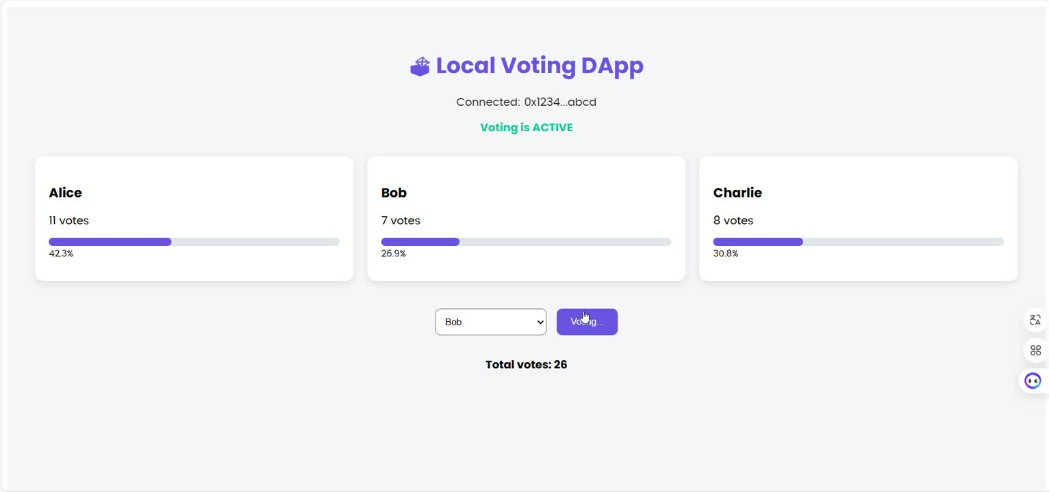
14

Slide 15
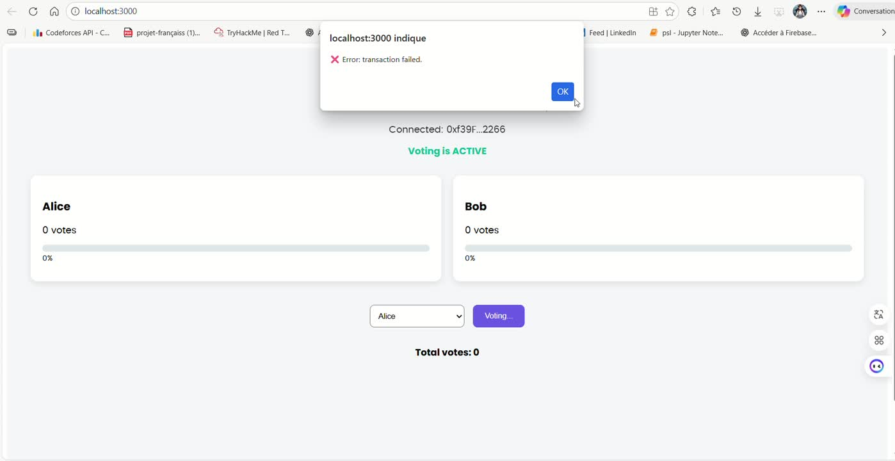
15

Slide 16
10. LIMITES & AMÉLIORATIONS :
Limites :
  Pas encore sur un testnet public
  Pas d’authentification réelle (KYC)
  Pas d’historique des votes par transaction hash
Améliorations possibles :
  Déploiement sur Sepolia / Arbitrum testnet
  Ajouter un backend (Node.js + MongoDB) pour tracking UI
  Ajouter une phase de clôture du vote (admin only)
  ZKP (Zero Knowledge Proofs) pour rendre les votes anonymes
04
16
Notes:
Ce prototype fonctionne en local, mais il peut être étendu sur un testnet public comme Sepolia.
Nous pourrions ajouter des events, une interface admin, un système d’authentification, ou même des preuves à divulgation nulle pour rendre les votes anonymes

Slide 17
MERCI POUR VOTRE ATTENTION

